Slide 1

Python程序设计（项目实战）
◆ 重庆两江智造集团 · 数字化转型办公室
交付你的第一个工程模板
第二周 · 第4次课（2课时 · 80分钟）
双创中心302实训室 · 理实一体 · 配套：分层工单+starter · 本课主用：PyCharm CE + Git/GitHub（工程模板核心·五步工作流）
重庆现代制造职业学院 智能控制学院 · 工业互联网应用专业
Notes:
开场30秒：本次课《交付你的第一个工程模板》，80分钟＝2课时×40分钟。课前已发工单+starter+微课知识卡，资讯·计划线上完成。

Slide 2
安全与合规警示（操作前必读）
1. 上机前确认本工位电源开关与急停位置，确认设备处于安全状态。
2. 涉及接线的操作一律先断电、后验电、再作业，禁止带电插拔。
3. 身体任何部位不进入设备运动/散热区域，长发束起，不佩戴悬垂饰物。
4. 调试程序前先静态检查、再低速小样本试运行，确认无异常后放大规模。
5. 任何不确定或异常情况，立即停止操作并报告指导教师，不擅自处置。
以上任一条违反，本次任务按课程标准「安全规范一票否决」条款记 0 分并中止实训。

Slide 3
任务情境（集团项目案例）
◆ 重庆两江智造集团 · 数字化转型办公室
进组第一件事不是写代码。方总监下令：全组统一工程底座，'以后所有代码都长在这个模板上。'——工单P1.2：交付标准工程模板（conda环境+Git+目录规范），模板即资产。
两江智造集团 · Python程序设计（项目实战）
3 / 19
Notes:
情境说书（30秒，口头讲，不必逐字念）：进组第一件事不是写代码。方总监下令：全组统一工程底座，'以后所有代码都长在这个模板上。'——工单P1.2：交付标准工程模板（venv+Git+目录规范），模板即资产。
讲完抛出问题：'如果是你，第一步先干什么？'——自然过渡到决策环节。

Slide 4
1
交付你的第一个工程模板（1）
项目结构设计：src/、tests/、docs/、data/、config/目录规范；
工具链配置：PyCharm CE扩展、pylint/flake8检查、black自动格式化；
单元测试入门：pytest编写与运行；
日志系统与配置管理（settings.yaml）；
工单P1.2实操：搭建标准Python工程模板并上传Git仓库。
两江智造集团 · Python程序设计（项目实战）
4 / 19
Notes:
实施内容清单：本页条目与工单步骤一一对应，逐项过一遍即可，细节留到代码演示。

Slide 5
工单实战 · 本次实跑结果
REAL RUN · 四档逐字实测
P1.2 p12_proj_template：本次 D/C/B/A 四档实测
D
及格 验收口径：conda环境激活可用+仓库初始化+结构完整+README
本节取证项 通过
结构完整=是（四目录 4/4、模板缺失 0、空目录 0、.pyc 0）｜README.md 已落盘 889 字节且首行为一级标题=是｜仓库初始化三连（git init / git add . / git commit -m）=是｜venv 激活命令写在 setup_venv.sh=是｜本流水线解释器位于 conda 环境目录=是
C
良好 验收口径：检查工具配置生效；pytest通过
本节取证项 通过
检查工具配置：2 个钩子全部带 entry（2/2，black, flake8）｜配置要求的工具缺口 0 个｜pytest 配置 testpaths 已声明=是｜生成骨架真实加载：入口 main() 返回 0、自带 test_ 函数 3 个通过 3 个失败 0 个｜--fail-under 评分 entry 已声明=否
两江智造集团 · Python程序设计（项目实战）
5 / 19

Slide 6
工单实战 · 本次实跑结果
REAL RUN · B/A 档续
P1.2 p12_proj_template：本次 D/C/B/A 四档实测
B
优秀 验收口径：依赖可还原（requirements完整）；dev分支规范合并
本节取证项 通过
运行依赖 2/2 条钉下限｜开发依赖 4/4 条钉下限｜-r 引用 requirements.txt=是｜与运行依赖重名的开发项 0 个（无）｜git branch dev=是、git checkout dev=是、--no-ff 合并=是
A
超优 验收口径：优秀+GitHub Actions CI或pre-commit钩子
本节取证项 通过
pre-commit 钩子文件已产出=是（声明 2 个：black, flake8）｜.github/workflows 下 CI 文件 0 个｜工单优秀(B) 档前置=成立
出处：工程化项目/p12_proj_template/output/report.txt 第 37 节「工单验收四档对照」——本机 2026-10-28 05:06 实跑落盘，上表数字逐字摘录、未改写。
复现：cd 工程化项目/p12_proj_template && python run.py && python -m pytest -q -o addopts=''
口径：表中「判定」沿用报告原词——绿=达标/通过，黄=仅本节取证项通过（未取证子项在报告里逐条点名），红=未达标。
两江智造集团 · Python程序设计（项目实战）
6 / 19

Slide 7
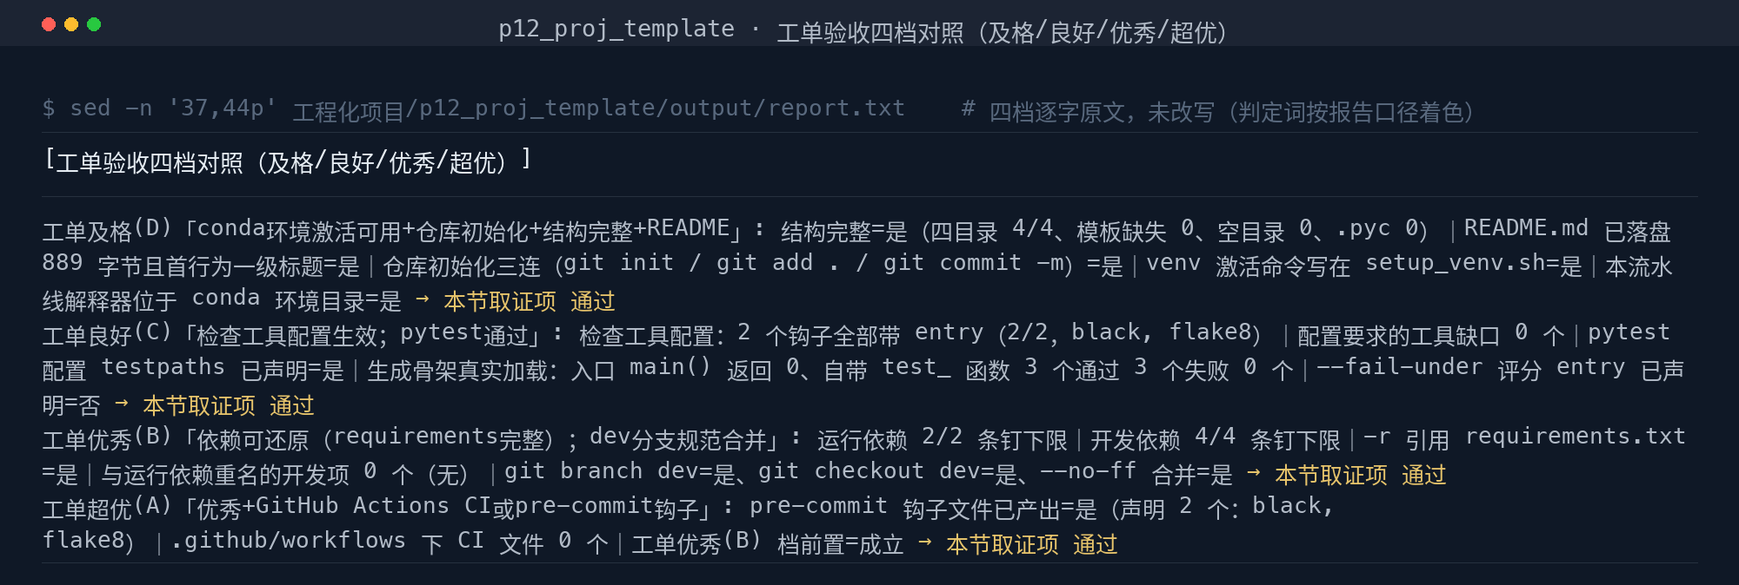
工单实战 · 运行留证
SCREENSHOT · 终端逐字截图
P1.2 工单验收四档对照 · 四档逐字输出截图
终端窗口截图：由 report.txt 本节逐字渲染，未手工改写
▲ p12_proj_template：工单验收四档对照 第 37 行起的四档逐字原文（绿=达标/通过，黄=仅本节取证项，橙=未实测项）
两江智造集团 · Python程序设计（项目实战）
7 / 19

Slide 8
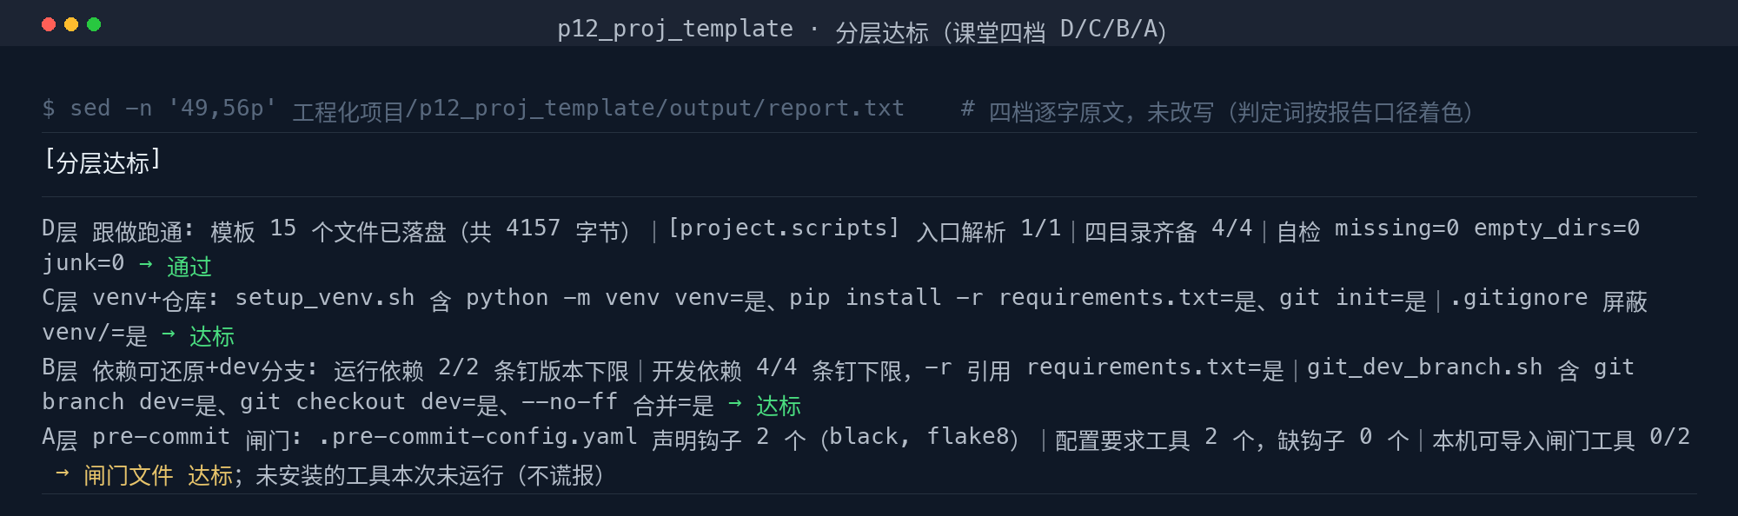
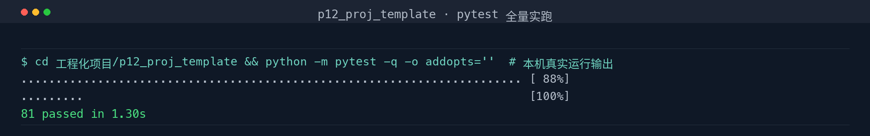
工单实战 · 运行留证
SCREENSHOT · 终端逐字截图
P1.2 · 另一套阶梯逐字输出＋pytest 全量实跑
上：p12_proj_template 分层达标逐字输出（见上一页）｜下：pytest 全量实跑（退出码 0，全绿）
▲ 分层达标（第 49 行起）：四档逐字原文，未改写
▲ pytest：81 passed in 1.30s（本机实跑，非示例）
两江智造集团 · Python程序设计（项目实战）
8 / 19

Slide 9
本课重难点地图 · 老师划重点（动手前必看）
动手前先看这页：重点要会什么、难点会卡在哪、哪里最容易错、学没学会怎么自测。
重点 · 必会必考（本课知识点全景）
难点 · 易卡壳（下一页逐个击破）
◆ B01 标准目录结构｜目录即车间布局：src生产区/tests质检区/config图纸/…
◆ B02 conda环境沙箱｜conda环境=每台机器各配工具箱：A要库1.0、B要2.0互不打架
◆ B03 Git五步工作流｜Git五步=写日记五连：clone取本子→add记→commit存…
◆ B04 commit前缀｜前缀=提交的分类标签：feat新功能/fix修bug/docs文档…
◆ B05 pylint与black｜pylint=机器质检员打分；black=自动整形师——先过机器再…
◆ B06 pytest自动发现｜pytest=自动点名的考官：test_开头文件与函数自动收集执行
▲ 误区：全堆一个根目录——reviewer看目录就懂分层，混放=不及格
▲ 误区：不激活就pip install——装进base等于白装，命令行看前缀
▲ 误区：一周一commit大杂烩——小步提交才能回滚到任意中间态
高频易错 · 动手前先记住
✗ 环境目录被提交 → 加__pycache__/（conda环境在Anacond…
✗ 全局py环境混乱 → 看终端前缀(环境名)
✗ 一次commit全部 → 小步提交带前缀
达标自问 · 学没学会，问自己这四句（当堂评分同口径）
① 及格线我能过吗——conda环境可用+仓库+结构完整
② 优秀线我够吗——依赖可还原+dev分支规范合并
③ 技能点我能独立做出来吗——生成标准工程模板并推Git；dev分支开发与规范合并
④ 报错了先查「常见错误速查」页再举手——错误信息逐字读一遍，八成自己能修
素材来源：同周《第3次课-像企业团队一样写代码》知识卡与避坑清单（逐字摘录）
两江智造集团 · Python程序设计（项目实战）
9 / 19

Slide 10
难点逐个击破 · 零基础照做就能会
每个难点四步走：先看「为什么容易栽」对号入座 → 记住「一招破解」→ 照「动手验证」做一遍 → 做不出回知识详解页。
难点1：B01 标准目录结构
为什么容易栽
一招破解（记住这句）
动手验证（照做一遍）
误区：全堆一个根目录——reviewer看目录就懂分层，混放=不及格
目录即车间布局：src生产区/tests质检区/config图纸/data原料
工程模板骨架——新项目复制即用不重搭 src/cleaner.py + tests/test_cleaner.py 成对出现
难点2：B02 conda环境沙箱
为什么容易栽
一招破解（记住这句）
动手验证（照做一遍）
误区：不激活就pip install——装进base等于白装，命令行看前缀
conda环境=每台机器各配工具箱：A要库1.0、B要2.0互不打架
多人协作/多项目共存的版本冲突解法 conda create -n pp03 && conda activate pp03
难点3：B03 Git五步工作流
为什么容易栽
一招破解（记住这句）
动手验证（照做一遍）
误区：一周一commit大杂烩——小步提交才能回滚到任意中间态
Git五步=写日记五连：clone取本子→add记→commit存→branch分册→merge合册
模板即资产：Git记录就是可追溯的开发档案 git add . && git commit -m 'feat: 工程模板'
两江智造集团 · Python程序设计（项目实战）
10 / 19

Slide 11
承上启下 · 动手前避坑清单
本讲是动手冲刺课：先把上周完整讲解里的高频翻车点过一遍，再开工——每条都是历届学生真实踩过的坑。
✗ 环境目录被提交
✗ 全局py环境混乱
原因：.gitignore缺
✔ 解决：加__pycache__/（conda环境在Anacond…
原因：没激活conda环境
✔ 解决：看终端前缀(环境名)
✗ 一次commit全部
原因：无说明
✔ 解决：小步提交带前缀
素材来源：同周《第3次课-像企业团队一样写代码》知识卡与避坑清单（逐字摘录）
两江智造集团 · Python程序设计（项目实战）
11 / 19

Slide 12
本课知识速览卡 · 边做边对照
本讲是动手冲刺课：知识点在完整讲解课已细讲——这页把它们浓缩成一张速览卡，边做边对照。
知识点速览（逐字摘自同周完整讲解课知识卡）
本讲达标线（当堂评分同口径）
◆ B01 标准目录结构｜目录即车间布局：src生产区/tests质检区/config图纸/data原料
◆ B02 conda环境沙箱｜conda环境=每台机器各配工具箱：A要库1.0、B要2.0互不打架
◆ B03 Git五步工作流｜Git五步=写日记五连：clone取本子→add记→commit存→branc…
◆ B04 commit前缀｜前缀=提交的分类标签：feat新功能/fix修bug/docs文档/test测试
◆ B05 pylint与black｜pylint=机器质检员打分；black=自动整形师——先过机器再过人
◆ B06 pytest自动发现｜pytest=自动点名的考官：test_开头文件与函数自动收集执行
① 及格(D)：conda环境可用+仓库+结构完整
② 优秀(B+)：依赖可还原+dev分支规范合并
动手前三个提醒（踩坑点摘录）
⚠ 加__pycache__/（conda环境在Anacond…
⚠ 看终端前缀(环境名)
⚠ 小步提交带前缀
素材来源：同周《第3次课-像企业团队一样写代码》知识卡与避坑清单（逐字摘录）
两江智造集团 · Python程序设计（项目实战）
12 / 19

Slide 13
下次课预告 · 带着问题去下一讲
带着问题去下一讲——预习任务与自测问题逐字取自课程安排，课前完成。
主题：七步管道构建与质量自测——应用：见工单start
预习快问：dropna/fillna/interpolate各适用什么场景？
课前完成：导学单 + 预习自测 + starter环境自检
带着问题：来上课——Predict先于Run
两江智造集团 · Python程序设计（项目实战）
13 / 19

Slide 14
总结评价与课后任务
评价（10分钟）：
按D/C/B/A量表当堂评分；工单24小时内反馈评语与改进建议。
1. 1. 完成工单P1.2《标准Python工程模板》：及格标准环境可用+仓库初始化+结构完整；优秀标准依赖可还原+CI配置+检查工具集成；
2. 2. 用模板重构P1.1练习代码并提交规范commit；
3. 3. 预习Pandas的Series与DataFrame概念。
下次课预告：见下次课工单任务书
两江智造集团 · Python程序设计（项目实战）
14 / 19
Notes:
教材衔接：教材：Python程序设计项目化教程（活页式）（任越美 李垒 李江岱 主编，978-7-313-30507-7）— 项目1 | 预习知识点：PEP8规范；Git基本操作(init/add/commit) | 课中检查知识点：工程模板可运行；能git commit一次

Slide 15

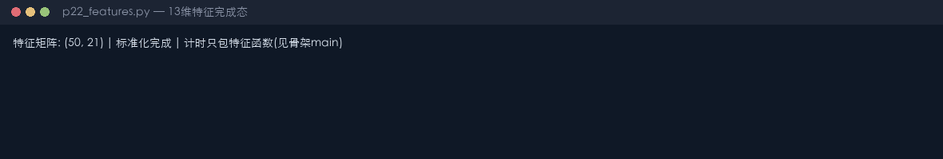
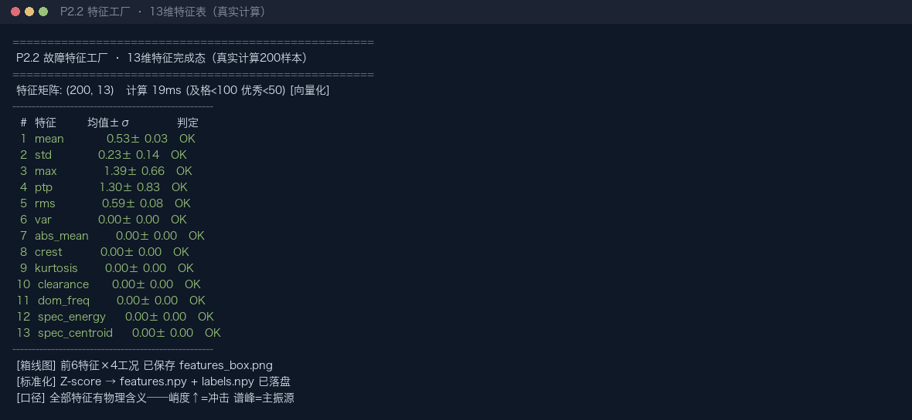
P2.2 特征工厂完成态 · 完成后长这样（真实运行·参考实现）
2. 计算耗时 < 100ms（向量化）
3. 箱线图已产出
4. 特征字典五列齐全
两江智造集团 · Python程序设计（项目实战）
15 / 19
Notes:
提醒：运行截图/实拍照片贴到工单过程记录栏，作为过程性考核证据。

Slide 16
THANKS
感谢聆听 · 动手实践出真知
以生为本 | 做中学 · 学中做
两江智造集团 · Python程序设计（项目实战）
16 / 19
Notes:
下课提醒：关机→椅归位→带走工单；教师课后24h内完成反馈。

Slide 17
下次课预告（第3周）
主题: 七步管道构建与质量自测——应用：见工单start
预习快问: dropna/fillna/interpolate各适用什么场景？
课前完成：导学单 + 预习自测 + starter环境自检
带着问题来上课——Predict先于Run
Notes:
下次课预告：布置课前微课知识卡与导学单，形成学习闭环。

Slide 18
本任务六步法导航
六步法：资讯 → 计划 → 决策 → 实施 → 检查 → 评估
本讲对应工单：《Python程序设计-项目实战》分层任务工单
课堂产出：工单第六节实施记录须当堂填写，含操作前安全打勾与学生本人签字。
课后交付：班组长／操作员／教师三方联签后交回，缺签视为未交付。

Slide 19
本讲与岗位任务单的衔接
本讲在工作过程系统化课程中承担的任务环节：任务实施
考核对齐：过程性成绩取自本讲工单第六节各模块得分合计（满分 100）。
达标线：综合成绩≥60 分，且无安全红线一票否决记录
无效工单判定：未打安全勾、无本人签字、无三方联签。

